Slide 1
Web programozás Project bemutató -Álláskereső Portál
Készítette: Farkas szabolcs

Slide 2
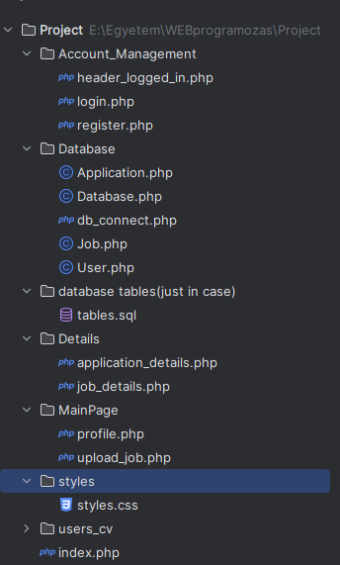
Fájl Hierarchia
Felhasználó bejelentkezési állapota
Adatbázis, és azzal kapcsolatos műveletek
Biztonsági mentés az adatbázis tábláiról
Jelentkezések vagy hirdetett állások részleteinek betöltése
Fő oldalak ahova navigálni lehet
CSS stílus fájl
Önéletrajzok lokális tárolása
Fő index.php file

Slide 3
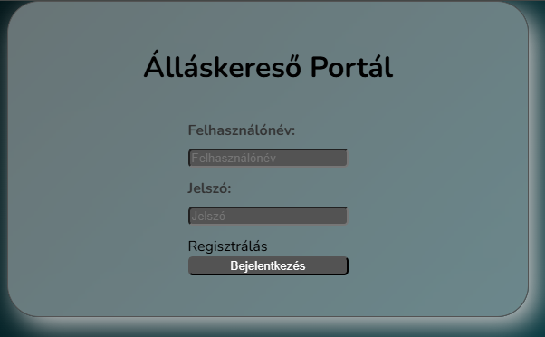
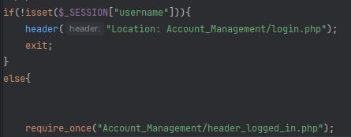
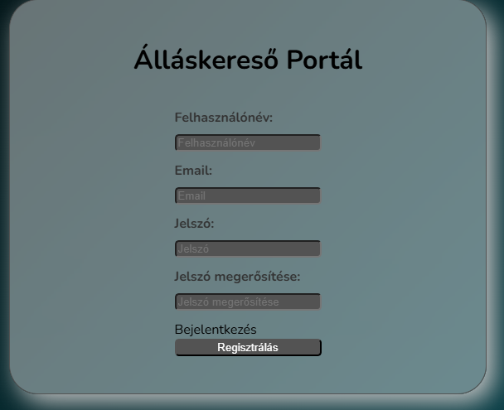
index.php (Bejelentkezés nélkül)
-Amikor nem vagyunk bejelentkezve akkor a bejelentkezési felületre dob minket, onnan át lehet lépni és regisztrálni, majd bejelentkezni

Slide 4
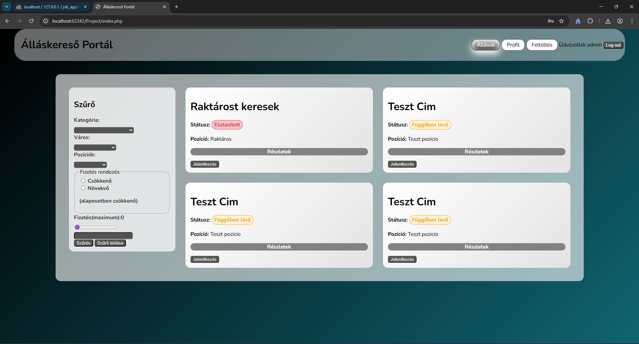
index.php (Bejelentkezés után)
Főbb elemek:
-Navigációs sáv(Állások,Profil,Feltöltés)
-Szűrő a munkák pontosabb megjelenítéséhez:
(Dinamikus MYSQL lekérdezés)
-Állások kiíratása, és a rájuk való jelentkezés

Slide 5
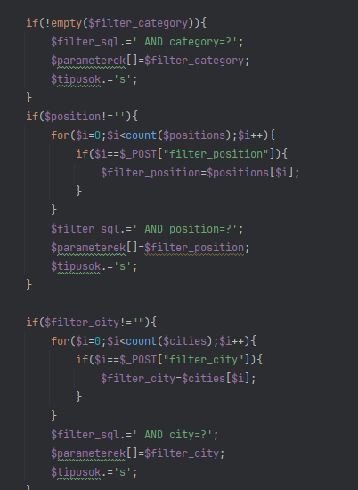
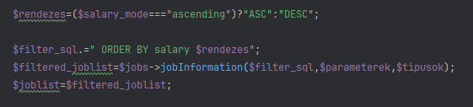
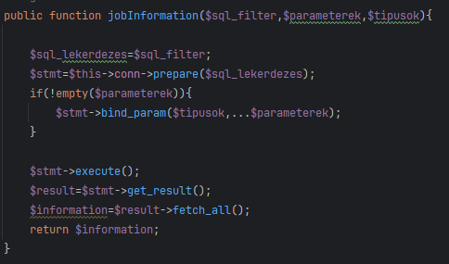
Dinamikus SQL lekérdezés

Slide 6
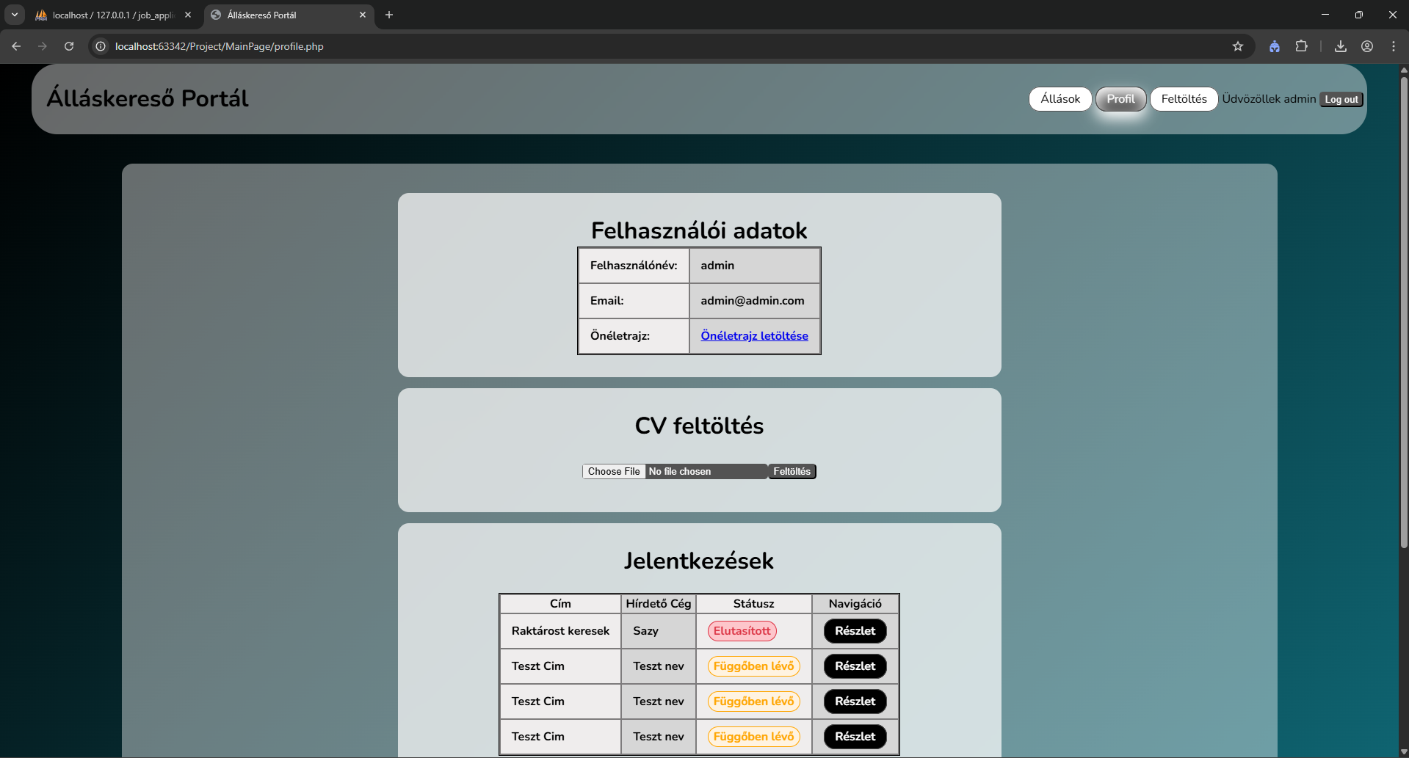
Profil
Fontosabb részek:
Felhasználói adatok
Önéletrajz feltöltése
(és lokális tárolása)
Jelentkezések listája
Feltöltött munkák listája

Slide 7
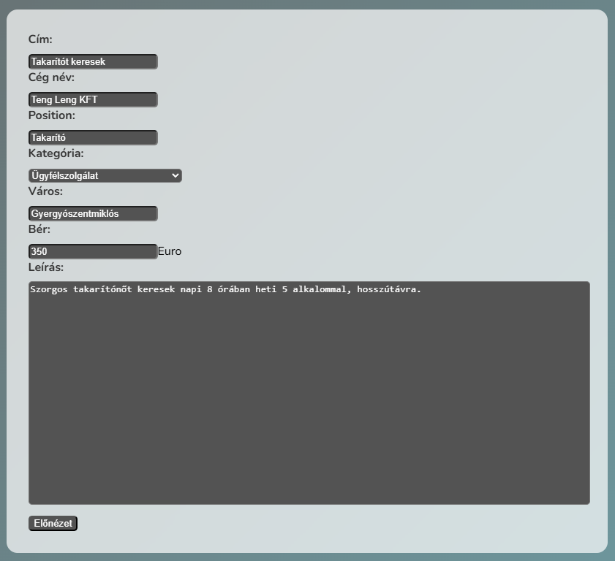
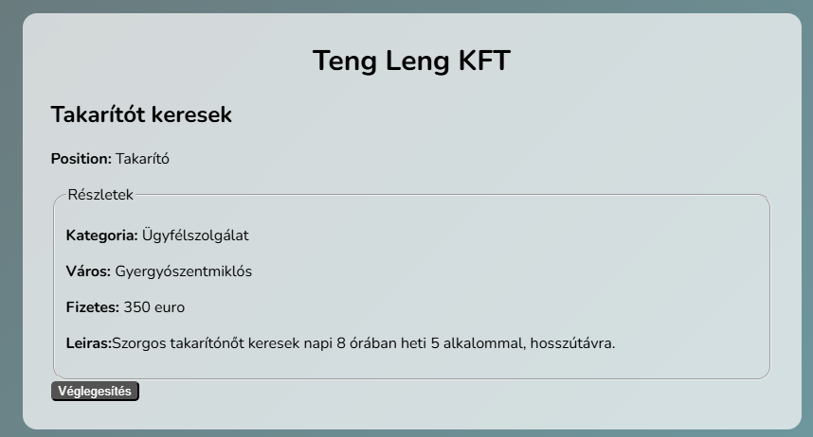
Állás feltöltése
Miután kitöltöttük az információinkkal a formot, átnézhetjük hogy nézne ki, esetleg változtathatunk az információkon, majd véglegesíthetjük

Slide 8
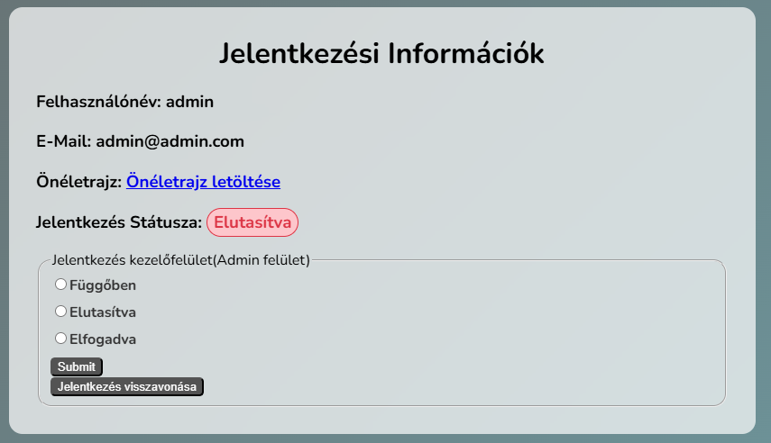
Jelentkezési információk
Megnézhetjük az általános információit a személynek aki jelentkezett, valamint letölthetjük az önéletrajzát.
Változtathatunk a jelentkezés Státuszán
Elutasítva
Elfogadva
Függőben
Valamint törölhetjük a jelentkezést
(ezt saját jelentkezéssel is meglehet csinálni ha még nincsen elbírálva

Slide 9
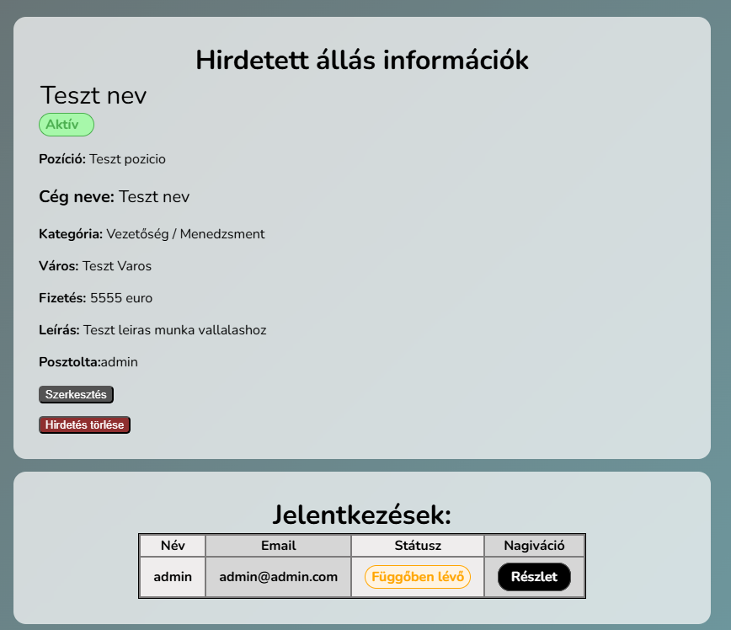
Hirdetett állásinformációk
Láthatóak az állásunk információi, képesek vagyunk szerkeszteni tartalmát, esetleg törölni. Ha töröljük, a vele együtt járó összes jelentkezést is töröljük.
Valamint látható az összes jelentkező listája aki a munkára jelentkezett, és átlehet navigálni a jelentkezés részleteihez

Slide 10
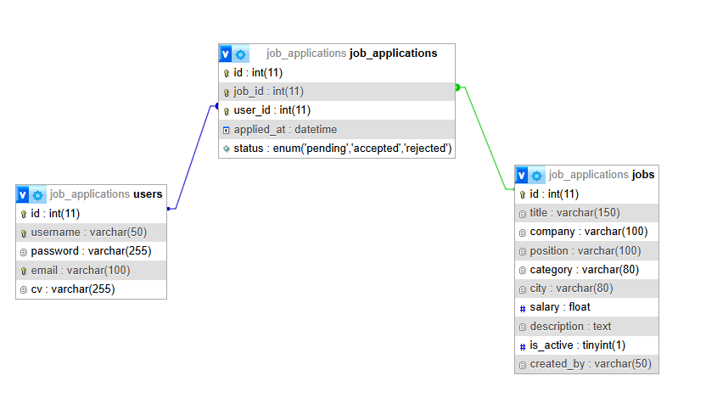
Az adatbázis
3 táblából áll
Kapcsolatban vannak egymással

Slide 11
Köszönöm a figyelmet!

